Slide 1
复习回顾
1、五四运动爆发的原因？
2、五四的性质和意义？
3、中共成立的历史条件？
4、民主革命纲领的内容？
5、第一次国共合作的原因、建立的标志？
6、国共合作的政治基础、影响？

Slide 2

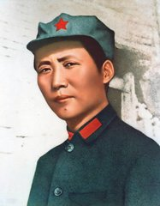

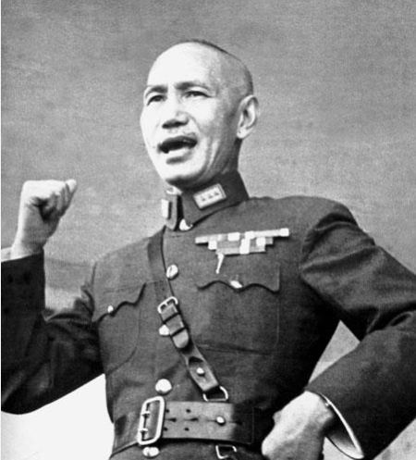
《中外历史纲要》上
第 22 课
南京国民政府的统治和中国共产党开辟革命新道路
了解南京国民政府的成立；认识中国共产党开辟革命新道路和红军长征的意义。

Slide 3
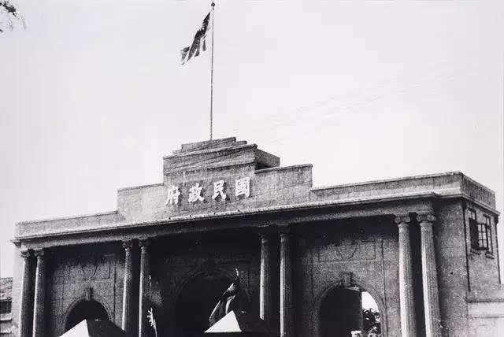

一、南京国民政府的统治
1、宁汉合流
1927年秋，武汉国民政府与南京国民政府合并，史称“宁汉合流”。它标志着国民党一党专制统治的确立。
国民党新军阀的统治，依然是城市买办阶级和乡村豪绅阶级的统治。
——毛泽东
南京国民政府代表大地主大资产阶级的利益。

Slide 4
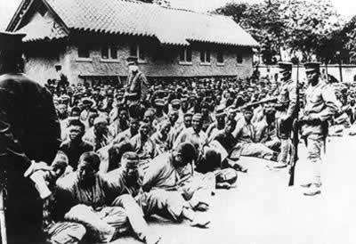
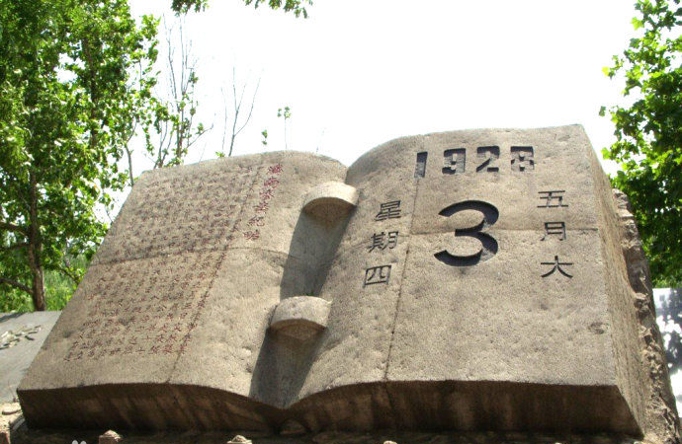
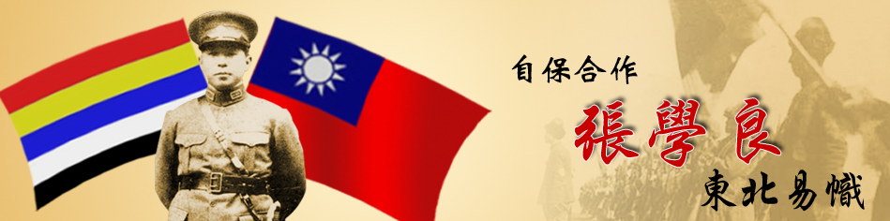


一、南京国民政府的统治
济南五三惨案纪念
2、国民政府的北伐
（1）时间：1928年
（2）对象：张作霖
（3）概况：
①1928年日本帝国主义为阻挠北伐，制造了“济南惨案”；
②张作霖因战事不利决定退出北京。日本在皇姑屯将他炸死；
③1928年年底，张作霖之子张学良通电宣告东北三省服从国民政府，改旗易帜。
（4）结果：国民政府在形式上基本统一了全国。
东北易帜

Slide 5
一、南京国民政府的统治
3、民族资本的发展——黄金十年1927-1936
民族工业较快发展的原因：
①南京国民政府建立后，民族资产阶级兴办实业的热情提高；
②中国人民反帝爱国运动的开展；
③基本实现国家统一；“国民经济建设运动 ”法币政策和关税自主。
民族工业较快发展的影响：
①促进民族工商业一定程度的发展；
②为抗日战争的胜利奠定物质基础；
③官僚资本主义迅速膨胀，压制民族资本。

Slide 6
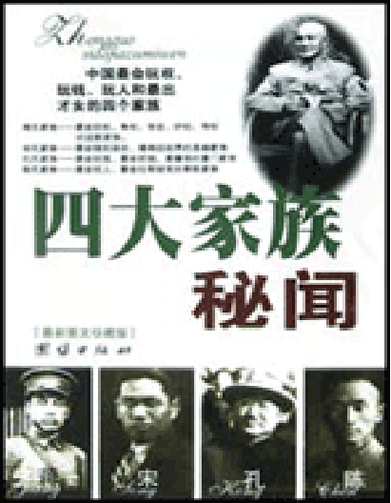
4、官僚资本
含义：半殖民地半封建国家中的垄断性资本和国家政权相结合，依附于外国资本主义而形成的资本形式。
特点：
与国家政权相结合，具有垄断性
与外国资本主义相结合，具有买办性
与本国封建势力相结合，具有封建性
代表：四大家族（蒋介石、宋子文、孔祥熙、陈果夫、陈立夫）
以四大家族为首的官僚资本的急剧膨胀，而中国的民族资本在萎缩
蒋家天下陈家党，宋氏姐妹孔家财

Slide 7
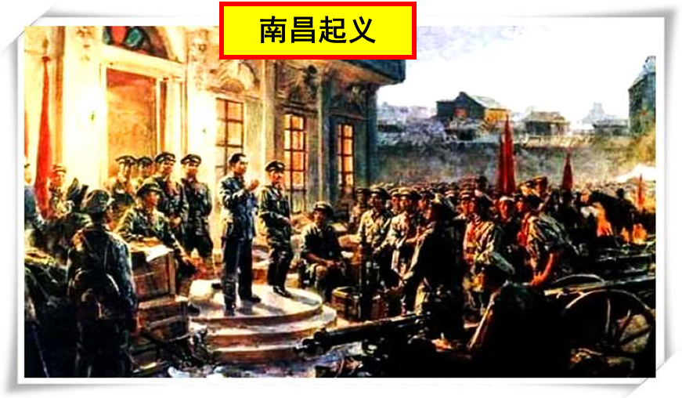
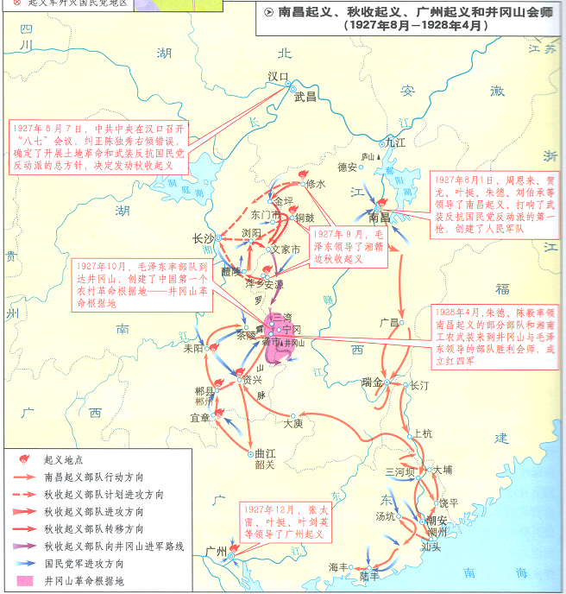
二、工农武装割据开辟革命新道路
1927.8.1
南昌起义
1927.8.7
19297.9.9
秋收起义
独立领导革命斗争
八七会议：
土地革命和武装反对国民党
1927.9.19
古田会议
党对军队的绝对领导；
1927.10
井冈山根据地
历史上第一块根据地

Slide 8
二、工农武装割据开辟革命新道路
1.武装反抗之路
教训：必须走适合本国国情的革命道路
探究一：为什么这些武装起义都以夺取城市为目标？
学习苏俄革命的经验
探究二：为什么俄国十月革命通过中心城市起义夺取了全国政权，而中国共产党走同样的道路却接连失败？
★近代中国是半殖民地半封建社会，无产阶级不能通过合法公开的斗争夺取政权。
★近代中国农民占全国人口的绝大多数，是无产阶级可靠的同盟军和革命主力军。
★中国革命的敌人长期占据着中心城市，农村是其统治的薄弱环节。

Slide 9
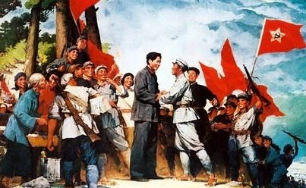
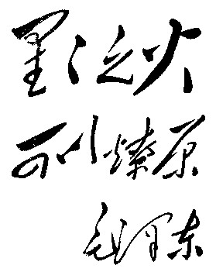
二、工农武装割据开辟革命新道路
中国共产党农村根据地的运作模式
农村包围城市，武装夺取政权的道路是中国共产党把马列主义理论同中国革命实践相结合的产物
主要形式
党的领导是前提
武装斗争
保
卫
保卫
朱毛《井冈山会师》
基
础
依托
井冈山道路：工农武装割据，农村包围城市，武装夺取政权。
基础
土地革命
根据地建设
依托

Slide 10
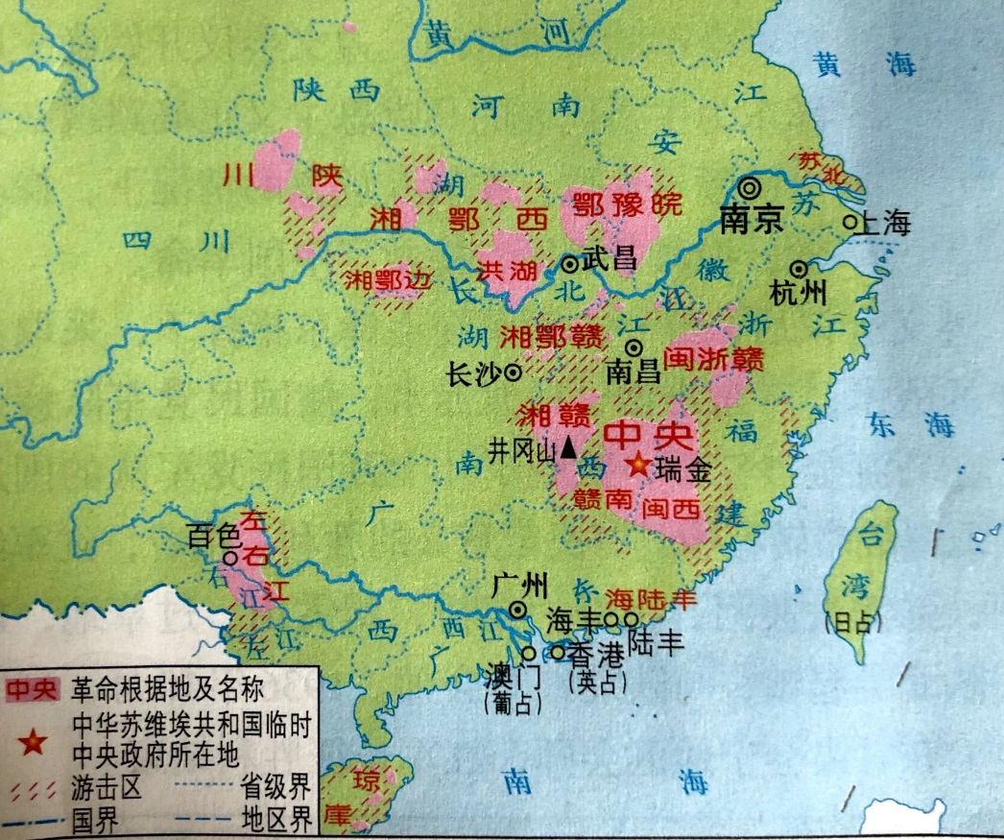
二、工农武装割据开辟革命新道路
这种运作模式在中国共产党内部占主流吗？
1928.6.18
中共六大，肯定了工农武装割据道路的意义第一次公开承认中国革命未到直接革命的形势，但是大会仍然坚持苏维埃革命模式
1930.10.30
第一次明确提出要以农民运动来包围城市，最终夺取城市的思想发展农村革命根据地的方针开始成为共产党自上而下的共同使命

Slide 11
（2013·全国Ⅰ卷·30）1928年中共六大通过的《政治议决案》指出：各省自发的农民游击战争，只有和“无产阶级的城市的新的革命高潮相联结起来”，才可能变成“全国胜利的民众暴动的出发点”。这反映了当时中共中央( )
A．主张走农村包围城市的革命道路
B．坚持以城市为中心的革命模式
C．重视农民战争与城市暴动的结合
D．认为农民阶级是取得革命胜利的主导
B

Slide 12
（2016·全国Ⅱ卷·29）1930年，鄂豫皖革命根据地英山县水稻单位面积产量增加二三成，有的甚至达到五成，出现“赤色区米价一元一斗，白色区一元只能买四五升”的情况。这主要是因为根据地( )
A．农民生产的积极性高涨
B．红军英勇奋战保卫农民生
C．政府主要精力用于增产
D．人民打破国民党的经济封锁
A

Slide 13

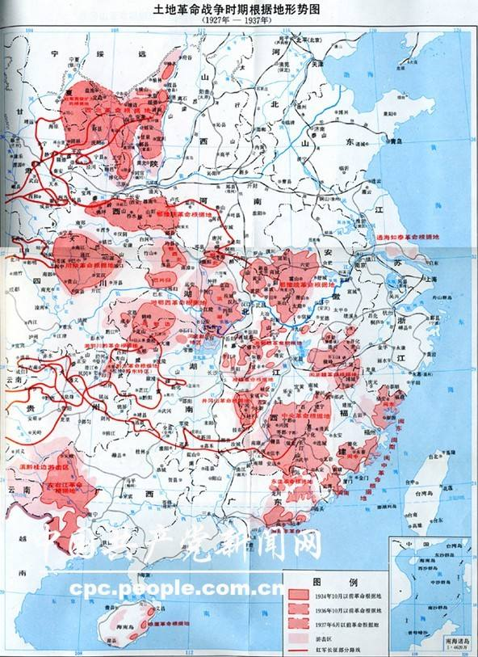
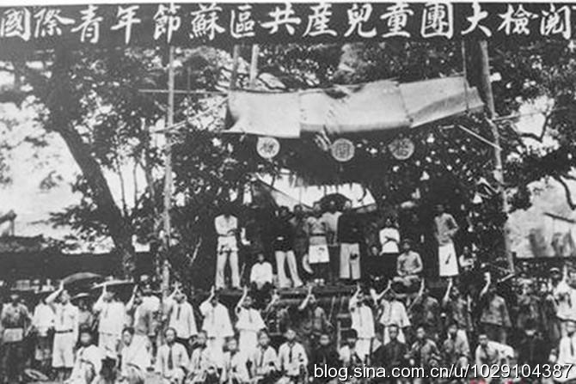

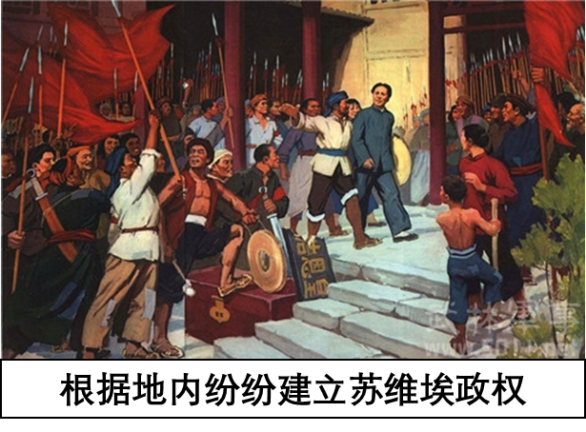
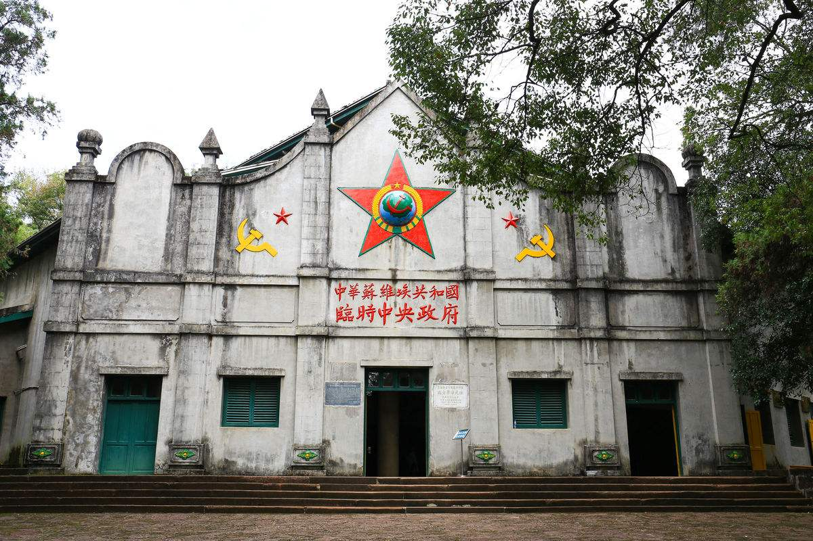
中共领导的政治斗争（建立苏维埃政权）
政权建设：”1931年11月，中华苏维埃第一次全国代表大会在江西瑞金召开，大会宣布中华苏维埃共和国成立。
性质：工农革命政权
意义：正式建立与国民政府相对峙的红色政权，有利于革命形势进一步发展

Slide 14
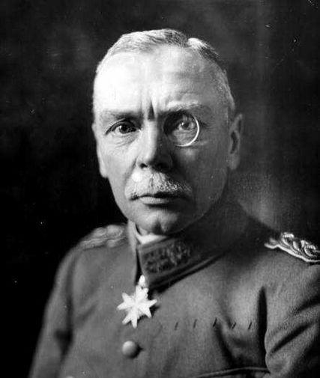

二.中国共产党探索革命新道路
长征探因
根本原因：共产国际的指导脱离中国实际，
王明左倾机会主义错误。
直接原因：第五次反“围剿”失败。
视角一：
两个德国人
汉斯·冯·塞克特，德国人，蒋介石的军事顾问
李德，原名奥托·布劳恩，共产国际派来，被临时党中央聘为军事顾问。
主张用碉堡战术进攻红军，把“长驱直入”改为“步步为营，稳扎稳打”。
主张“这是红色政权与白色政权、革命道路与殖民地道路之间谁战胜谁的决战。……御敌于国门之外，不丧失寸土。”

Slide 15
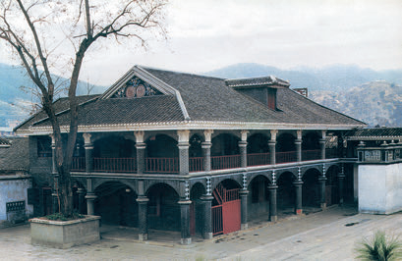
二.中国共产党探索革命新道路
2、遵义会议
内容：结束了“左”倾错误在中央的统治，在事实上确立了以毛泽东为核心的党中央的正确领导。
遵义会议会址
意义：中国共产党第一次独立自主地解决路线、方针和政策问题，是中国共产党从幼稚走向成熟的标志。挽救了党和红军，挽救了中国革命，是党的历史上一个生死攸关的转折点。

Slide 16
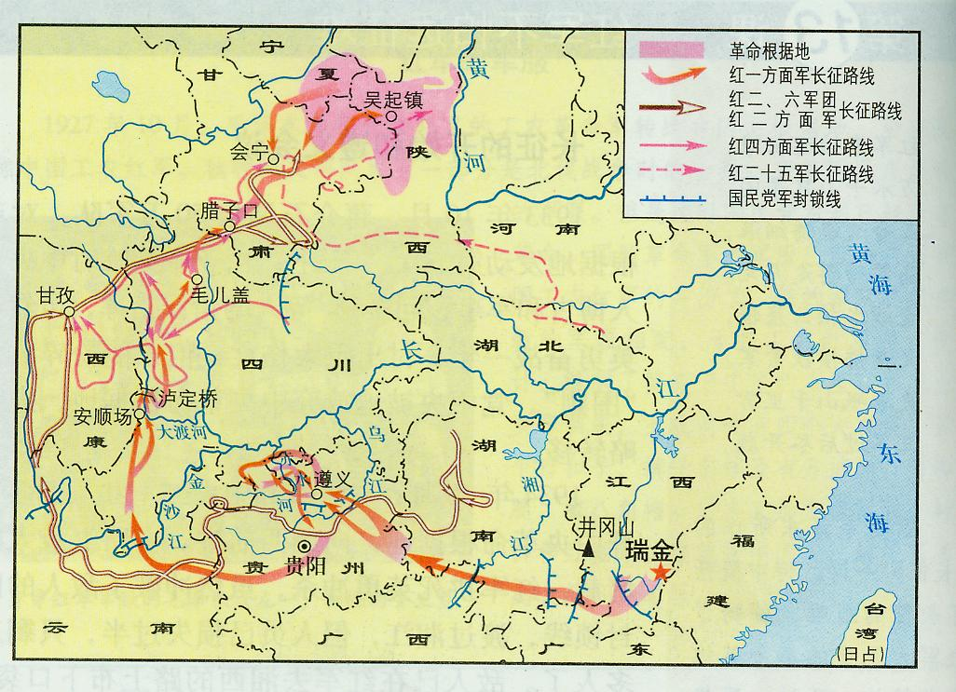
005
吴起镇
1936、10三军会师
过草地
1935年10月中央红军到达陕北
爬雪山
飞夺泸定桥
遵义会议
四渡赤水
瑞金
强渡大渡河
1934年10月中央红军开始长征
巧渡金沙江
冲破四道封锁线

Slide 17
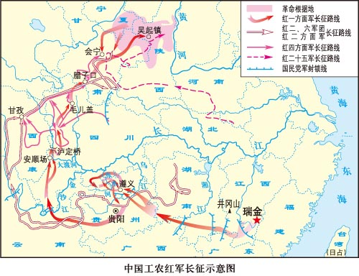
二.中国共产党探索革命新道路
三、红军长征
1934.10 长征开始
1935.1 遵义会议
1935.10 中央红军
到达陕北
1936.10 红军主力
会宁会师

Slide 18
三、红军长征
“它不是一般意义上的‘行军’……它是一曲人类求生存的凯歌，是为避开蒋介石的魔爪而进行的一次生死攸关、征途漫漫的撤退，是一场险象环生、危在旦夕的战斗……长征却使毛泽东及其共产党人赢得了中国。”
——哈里森·索尔兹伯里（美国作家）
根据材料分析长征胜利的意义是什么？
①实现了红军的战略大转移；
②宣传了中国共产党的政治主张，在沿途播下了革命的种子；
③鼓舞广大人民群众，铸就了长征精神，打开了中国革命的新局面。

Slide 19
二.中国共产党探索革命新道路
长征组歌·过雪山草地
肖华 1964年
雪皑皑，夜茫茫，高原寒，炊断粮。
红军都是钢铁汉，千锤百练不怕难。
雪山低头迎远客，草毯泥毡扎营盘。
风雨浸衣骨更硬，野菜充饥志越坚。
官兵一致同甘苦，革命理想高于天。
忆秦娥·娄山关
毛泽东 1935年2月
西风烈，长空雁叫霜晨月。
霜晨月，马蹄声碎，喇叭声咽。
雄关漫道真如铁，而今迈步从头越。
从头越，苍山如海，残阳如血。
长征诗词
长征精神
不怕牺牲、勇往直前的大无畏精神；
众志成城、团结互助的协作精神；
坚定理想、充满信心的革命乐观主义精神；
百折不挠、排除万难的革命英雄主义精神等。

